Slide 1
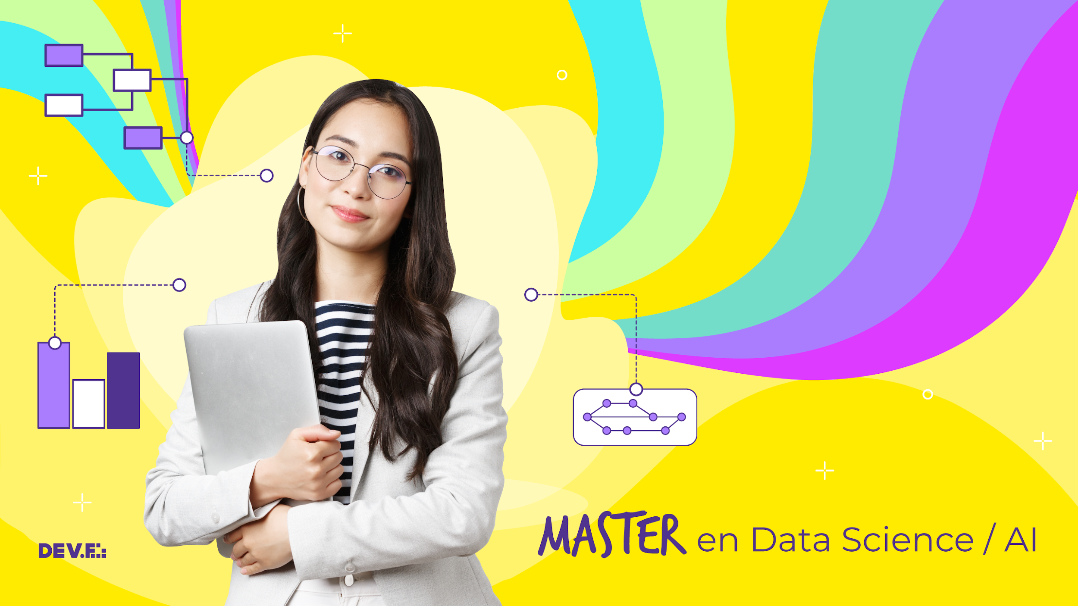

Slide 2


Módulo VII: Deep Learning.

Slide 3
🐱‍💻Objetivos de aprendizaje🐱‍💻

Slide 4
Objetivos de aprendizaje🐱‍💻
Vamos a dar lectura a la presentación de Introducción al aprendizaje profundo🤖💜, donde haremos un breve repaso a la historia del conexionismo hasta el deep learning, así como estudiar las arquitecturas de redes neuronales más populares.
Luego pasaremos a los aspectos prácticos y veremos una Python Notebook💻🐍 para fortalecer nuestra capacidad de resolución de problemas🐱‍💻 con esta nueva herramienta.
Por último, haremos uno o varios retos🐱‍💻 en Python💻🐍 en colaboración usando Breakout rooms, para volver y hacer un repaso de sesión🤖💜 de hoy.

Slide 5
Recursos y meta-recursos de aprendizaje.

Slide 6
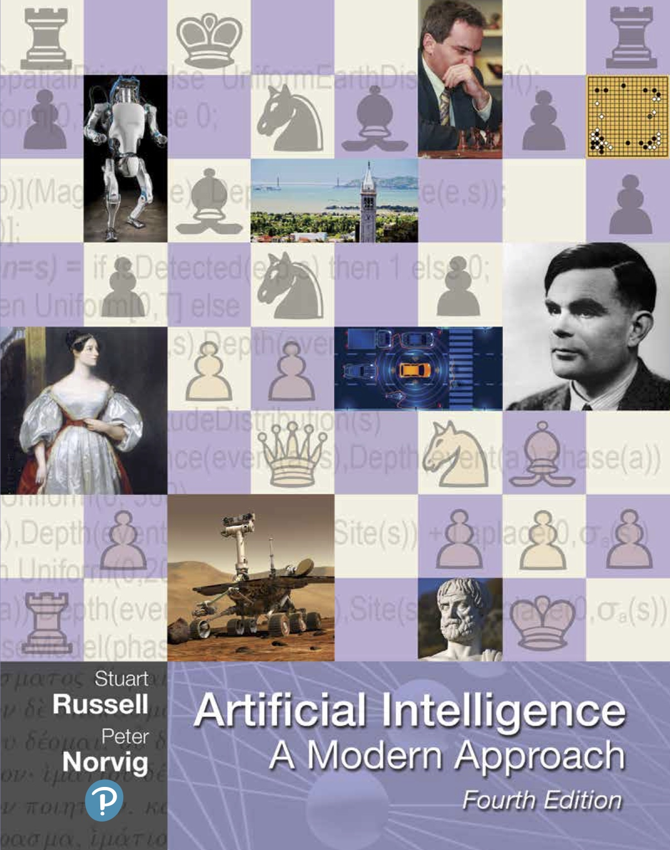
Artificial Intelligence, a Modern Approach 4th ed.
Capítulo 21: Deep Learning.

Slide 7
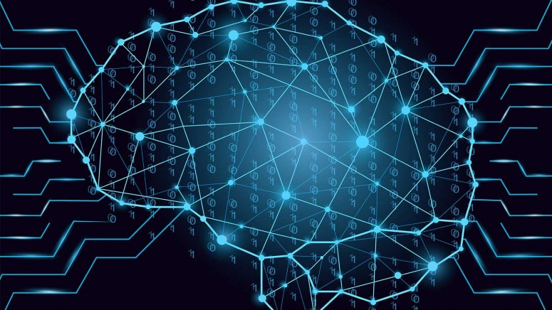
CS221 Artificial Intelligence: Principles and techniques
Click acá: Video en Youtube @ Stanford Online
Notes:
Como saben…
No es una lectura obligatoria para pasar el curso...

Slide 8
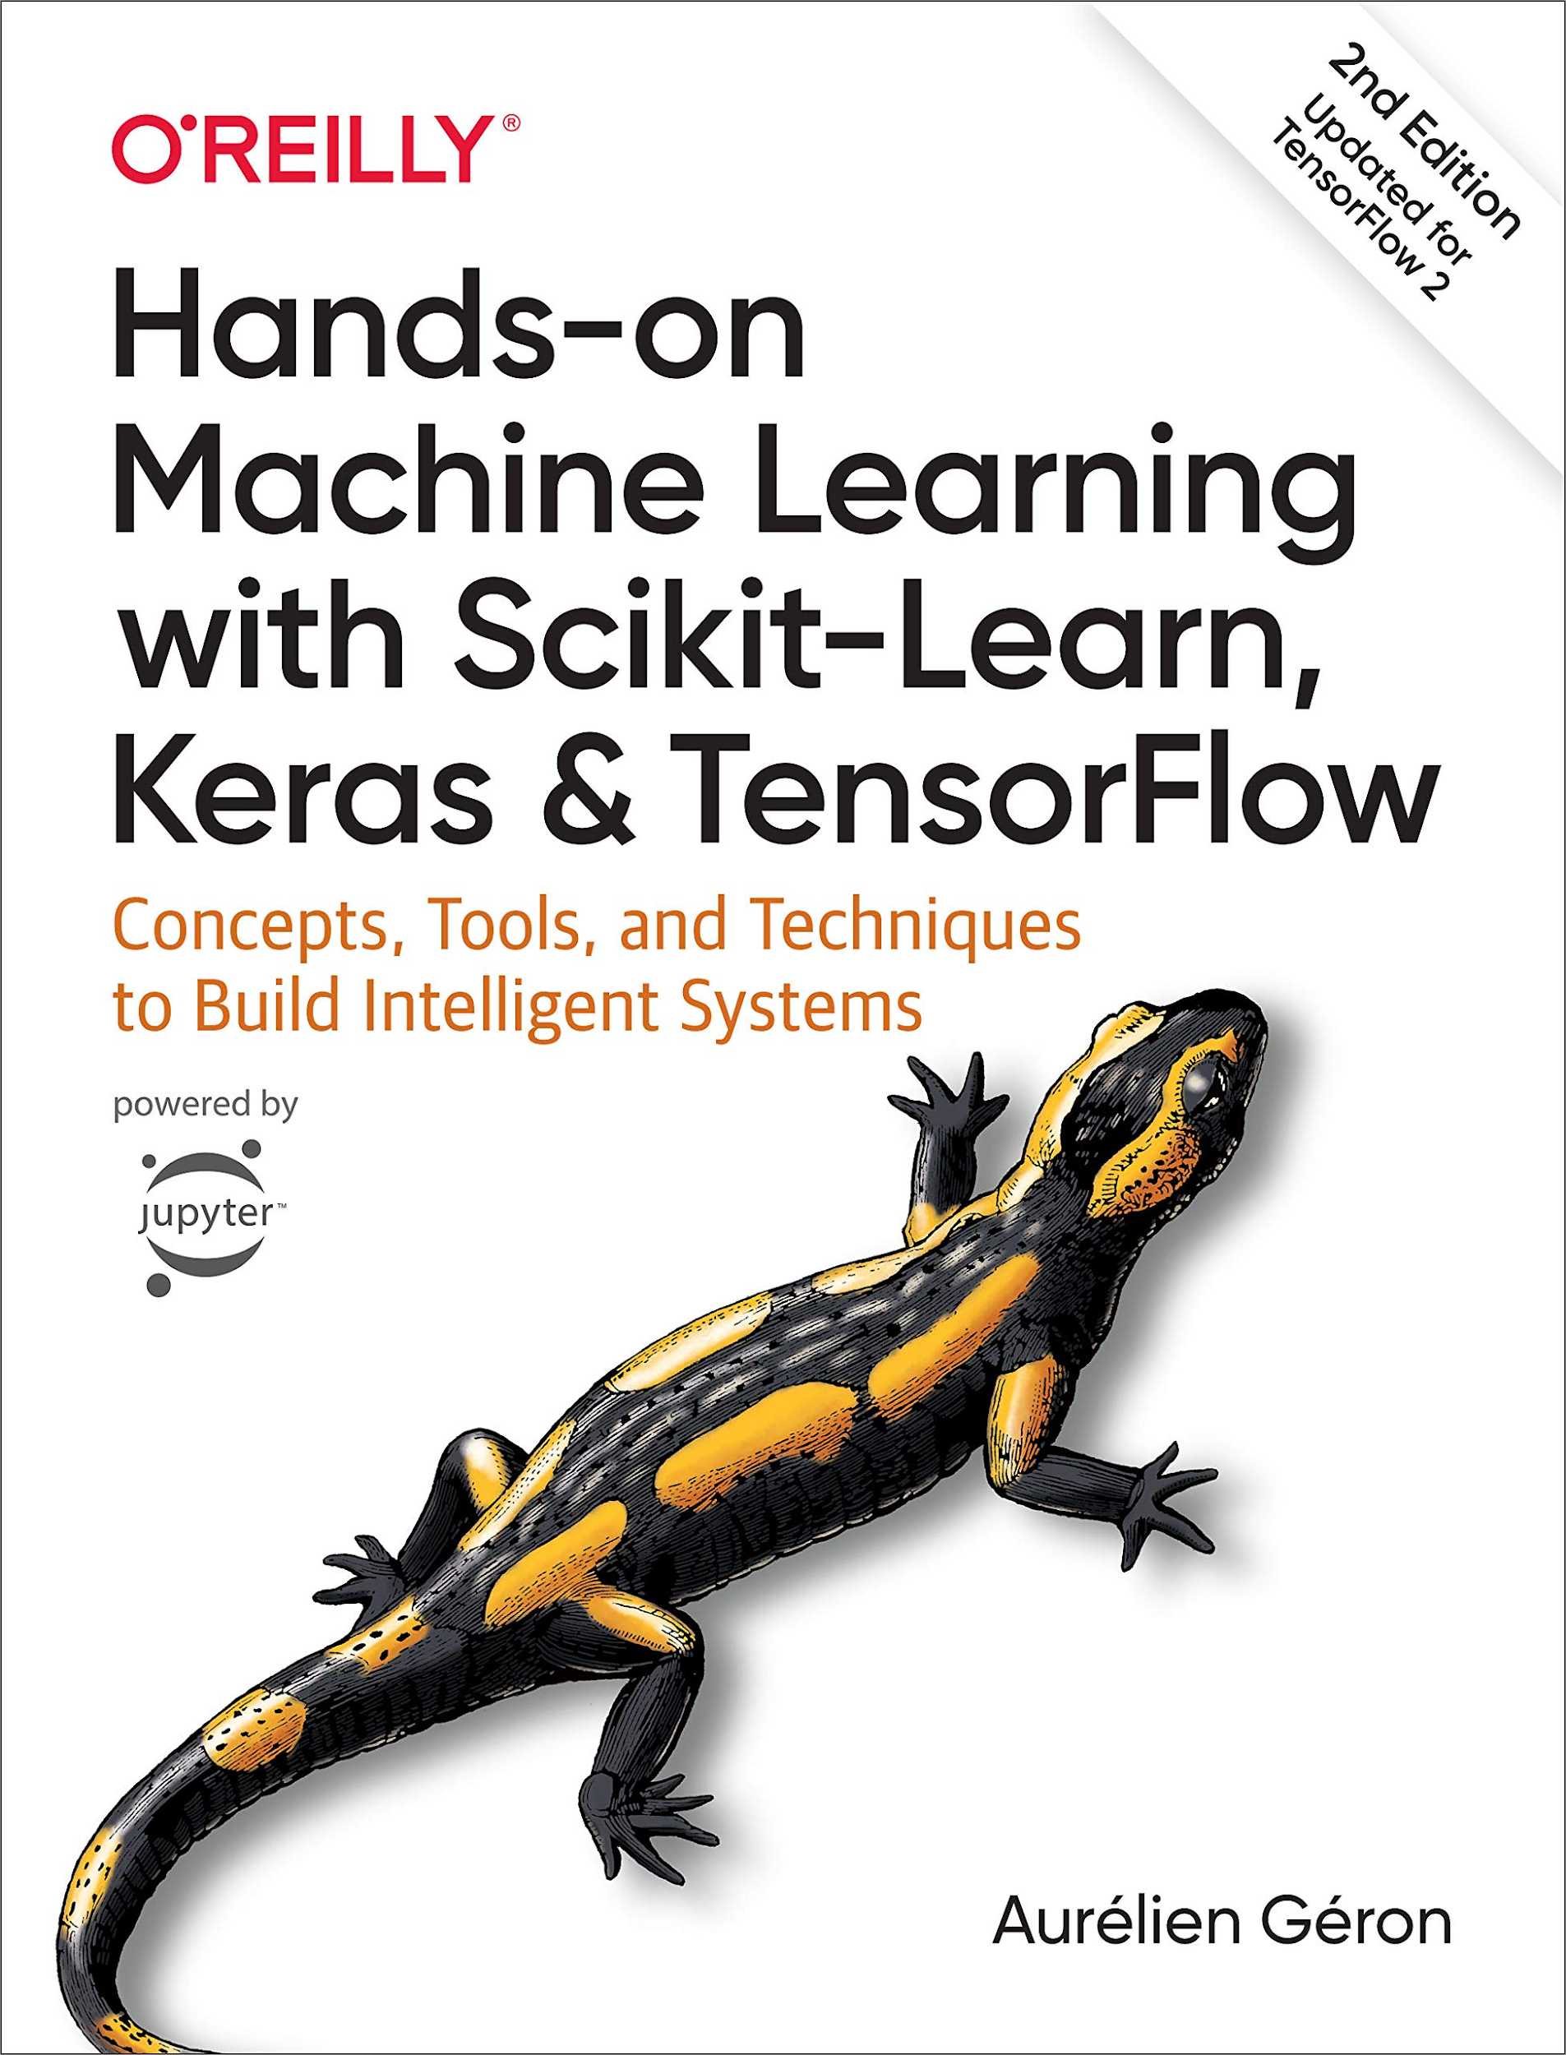
Hands-On Machine Learning with Scikit-Learn, Keras & TensorFlow 2nd ed.
Capítulo 10: Introducción a las redes neuronales artificiales con Keras.

Slide 9
Hands-On Machine Learning with Scikit-Learn, Keras & TensorFlow 2nd ed.
Capítulo 10: Introducción a las redes neuronales artificiales con Keras.

Slide 10
The Neural Network Zoo

Slide 11
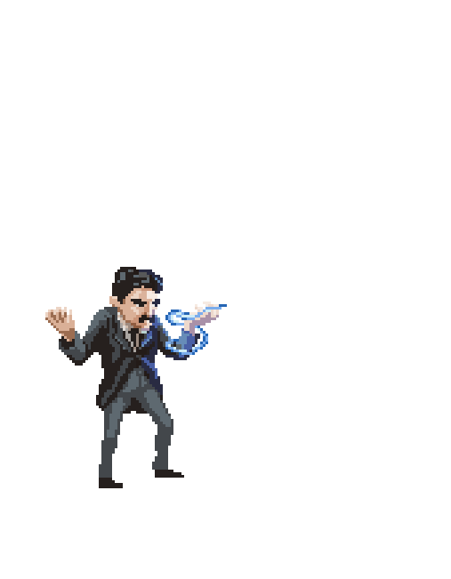
Agenda
0. Línea del tiempo de la Inteligencia Artificial.
1. Introducción al aprendizaje profundo.
2. Arquitecturas de redes neuronales.
Perceptrón ó Single Layer Network.
Recurrent Neural Networks..
Residual networks.
AlexNet.
3. Hola mundo del Deep Learning.
4. Challenge: Mi primer proyecto de Deep Learning.

Slide 12
Línea del tiempo de la Inteligencia Artificial.
Notes:
Emular pensamiento/comportamiento humano

Slide 13
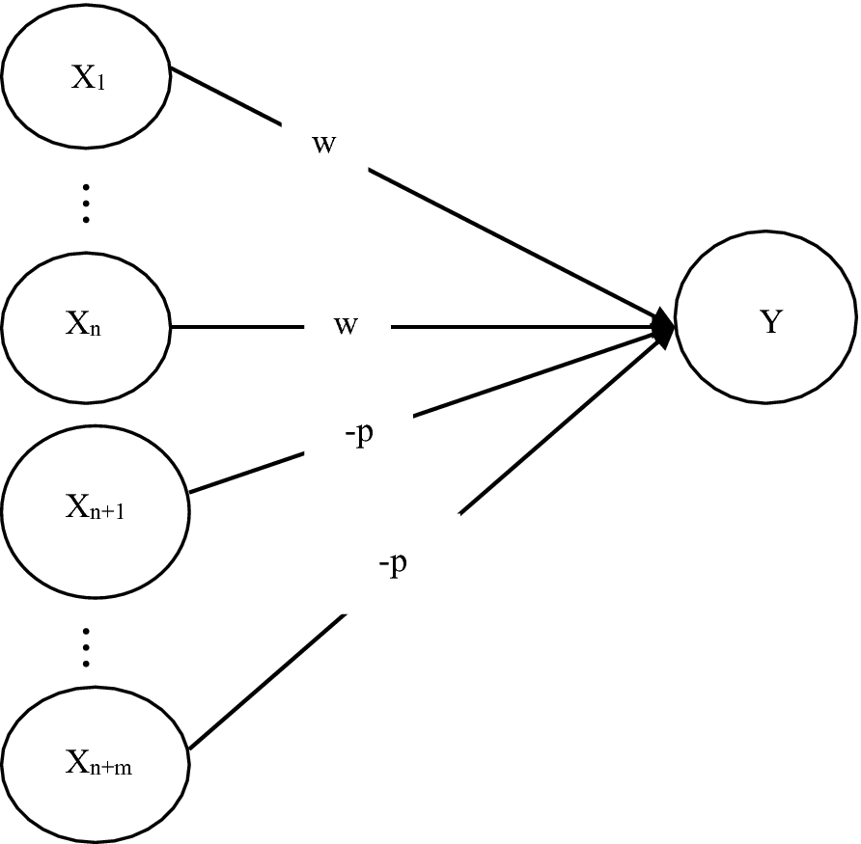
Red Neuronal Artificial McCulloch/Pitts, 1943
Notes:
https://en.wikipedia.org/wiki/Timeline_of_machine_learning
https://mind.ilstu.edu/curriculum/mcp_neurons/index.html

Slide 14
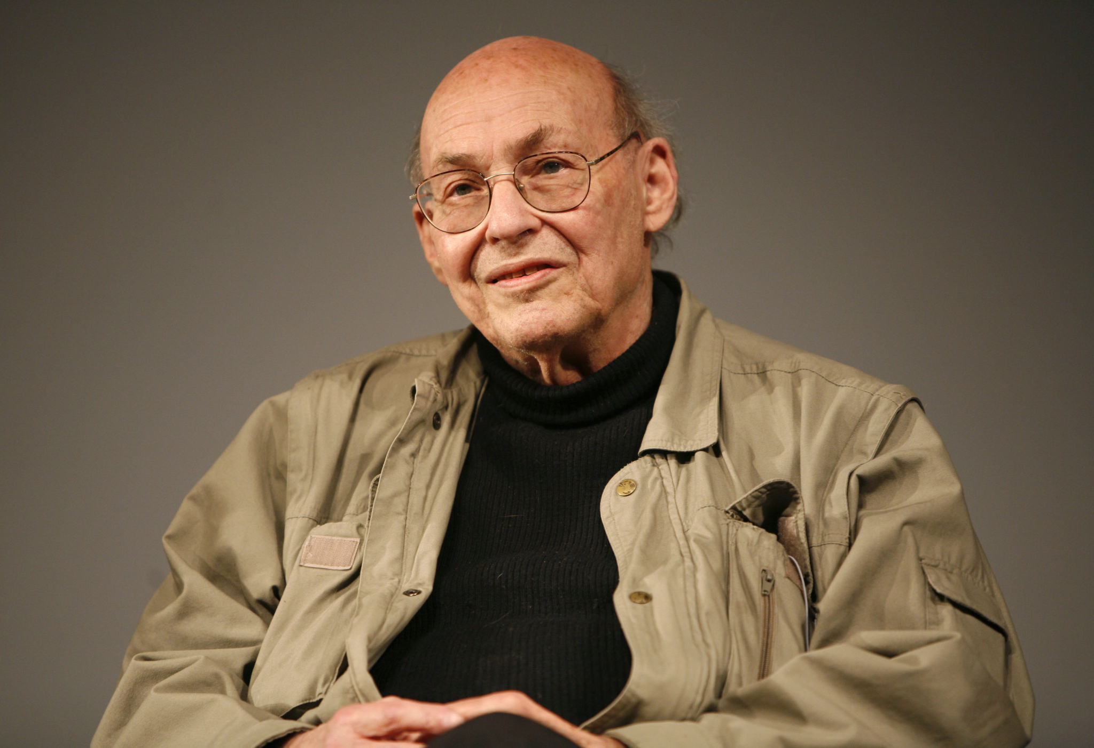
Historia: SNARC de Minsky, 1951
Notes:
SNARC
https://en.wikipedia.org/wiki/Stochastic_neural_analog_reinforcement_calculator
http://cyberneticzoo.com/mazesolvers/1951-maze-solver-minsky-edmonds-american/
https://www.historyofinformation.com/detail.php?entryid=4343

Slide 15
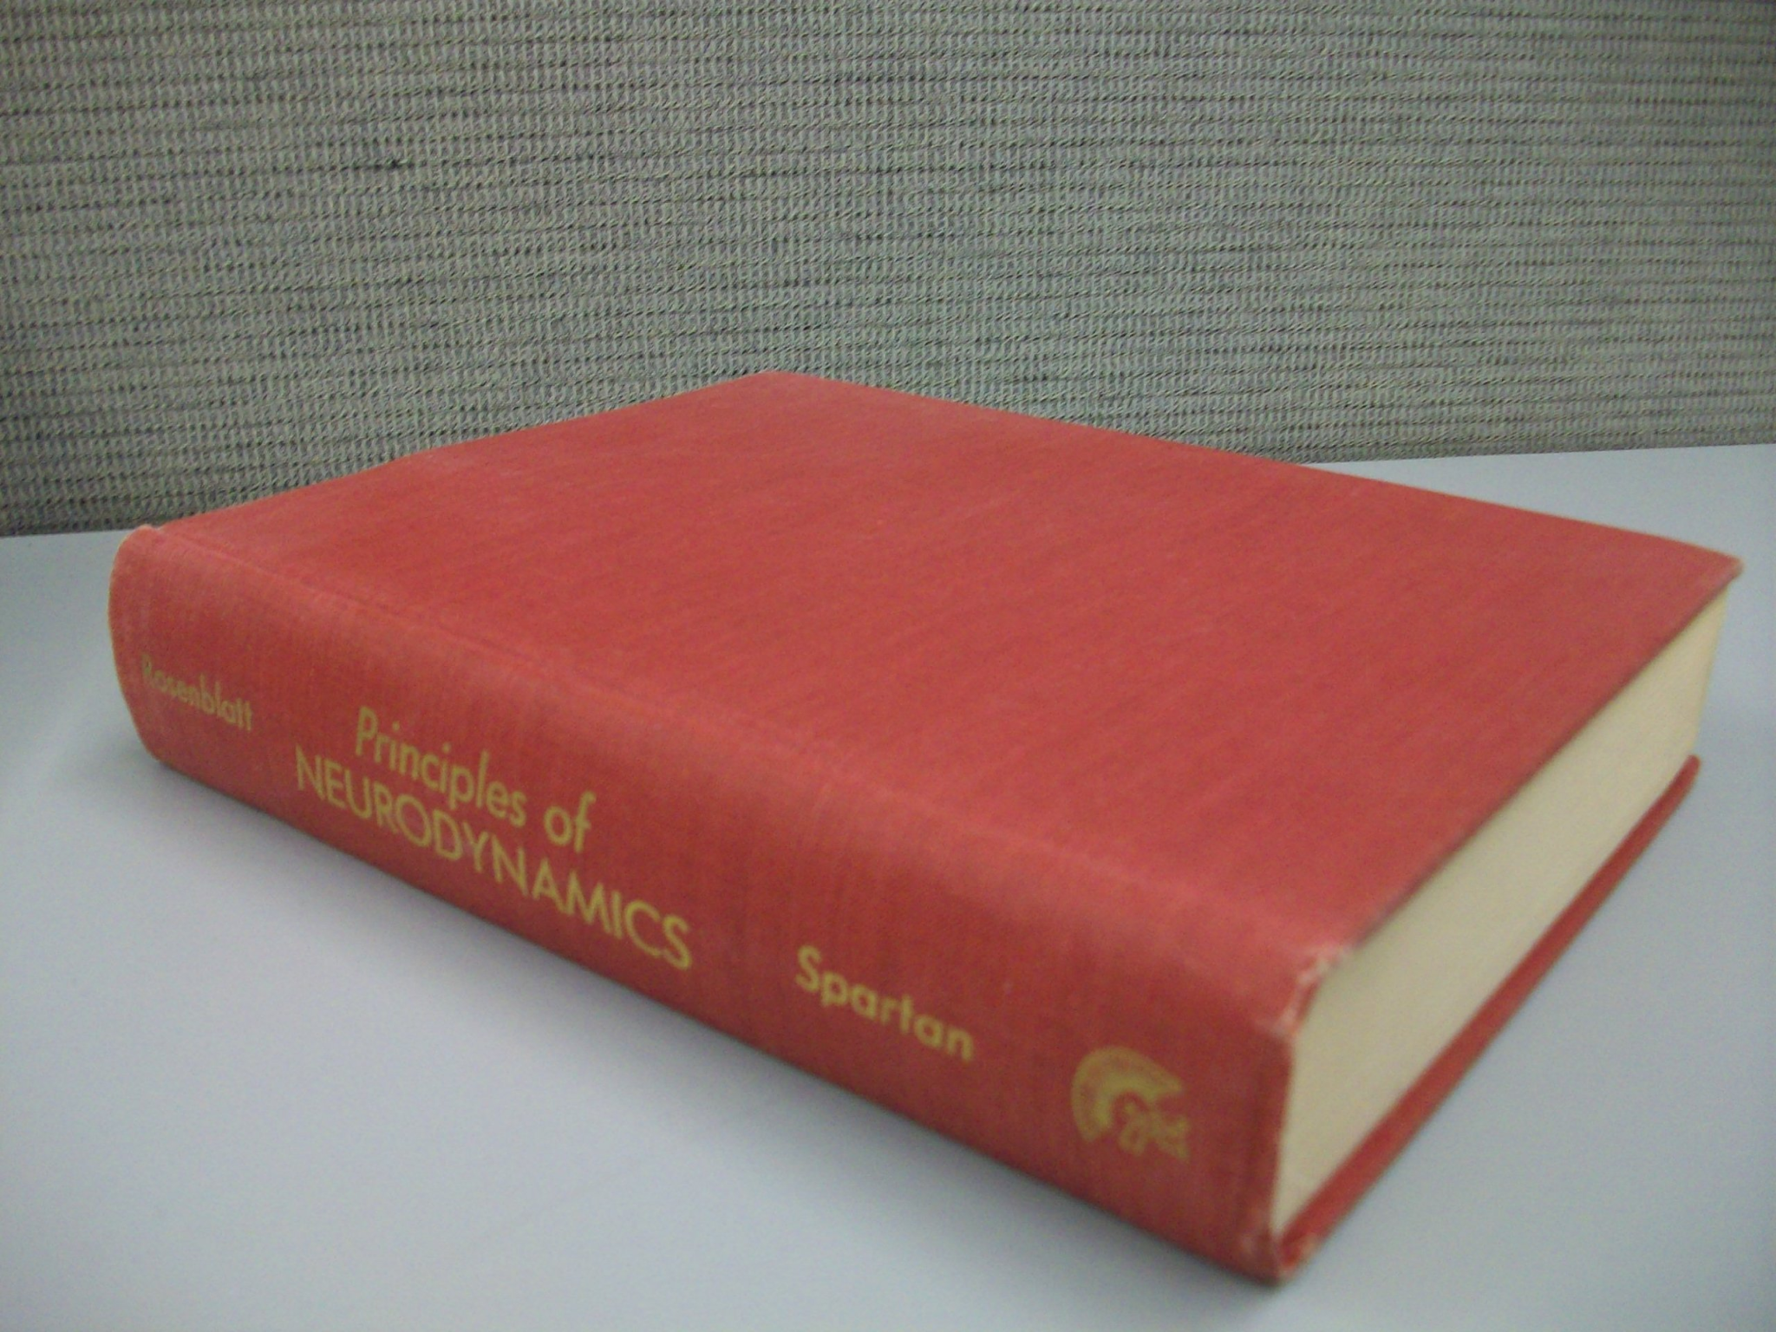
Historia: Perceptrón de Rosenblatt, 1957
Notes:
https://en.wikipedia.org/wiki/Frank_Rosenblatt

Slide 16
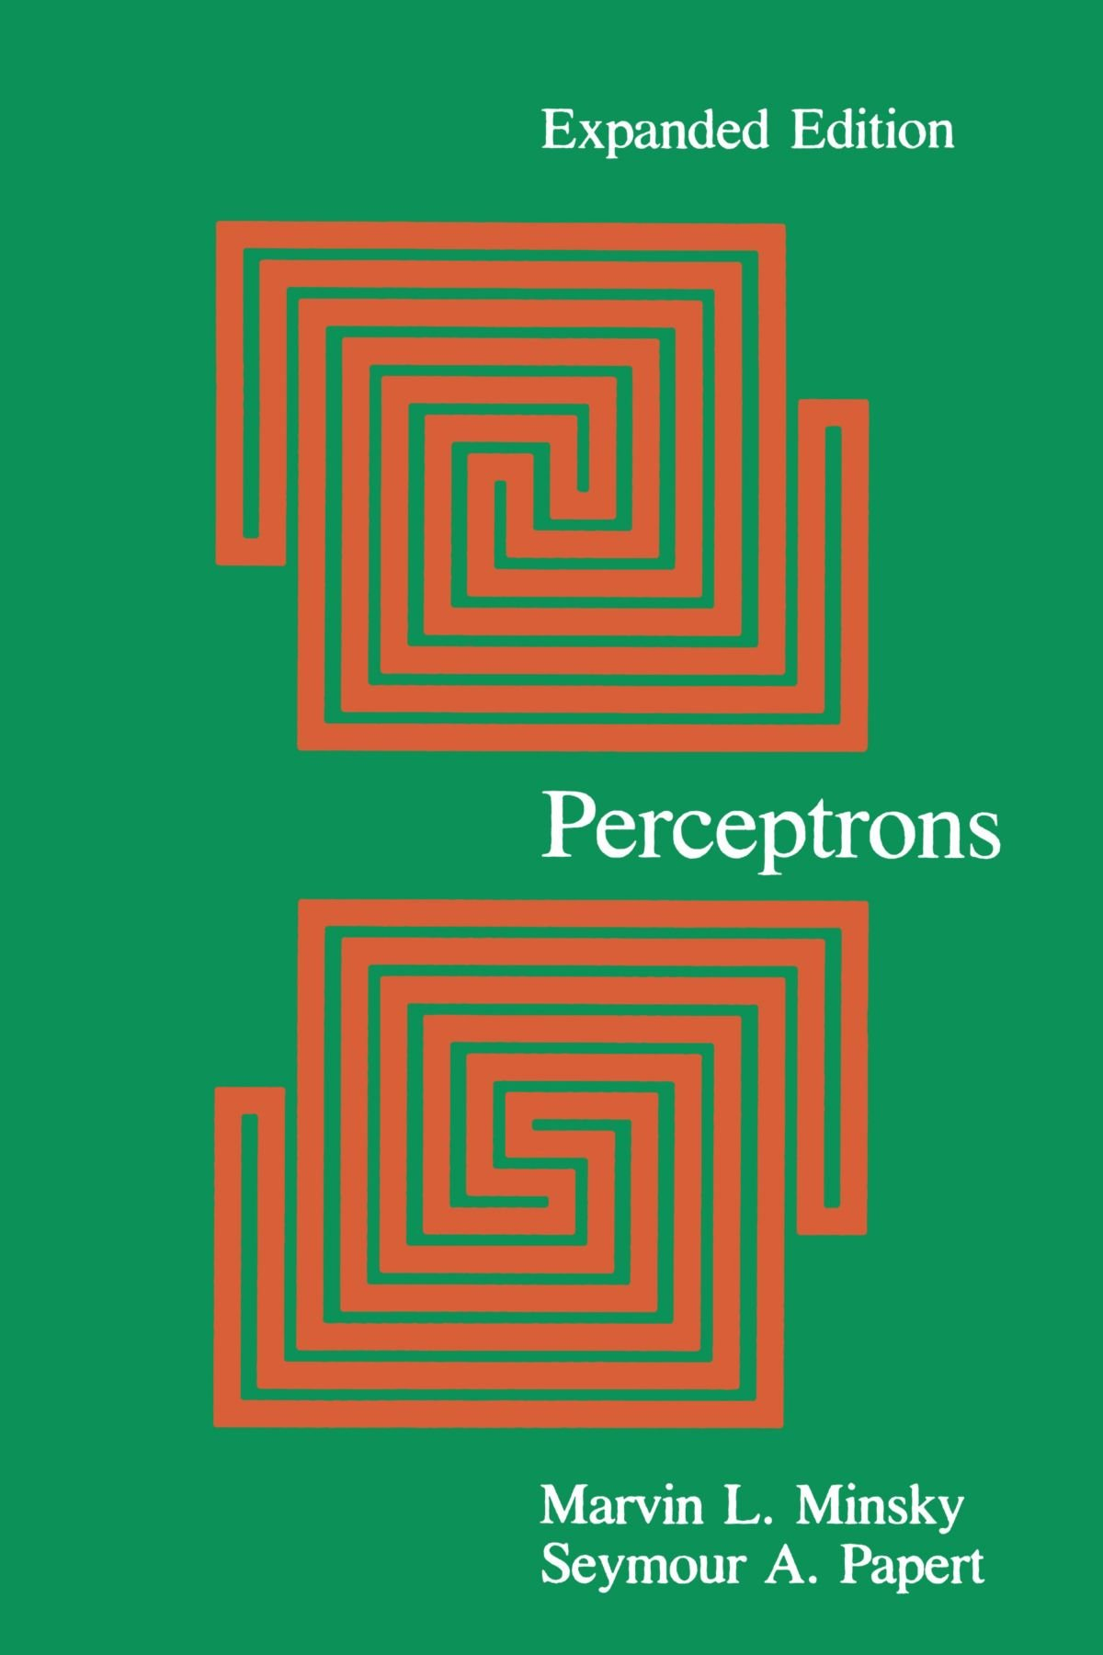
Historia: Perceptrons de Papert/Minsky, 1969.
Notes:
https://en.wikipedia.org/wiki/Perceptrons_(book)

Slide 17
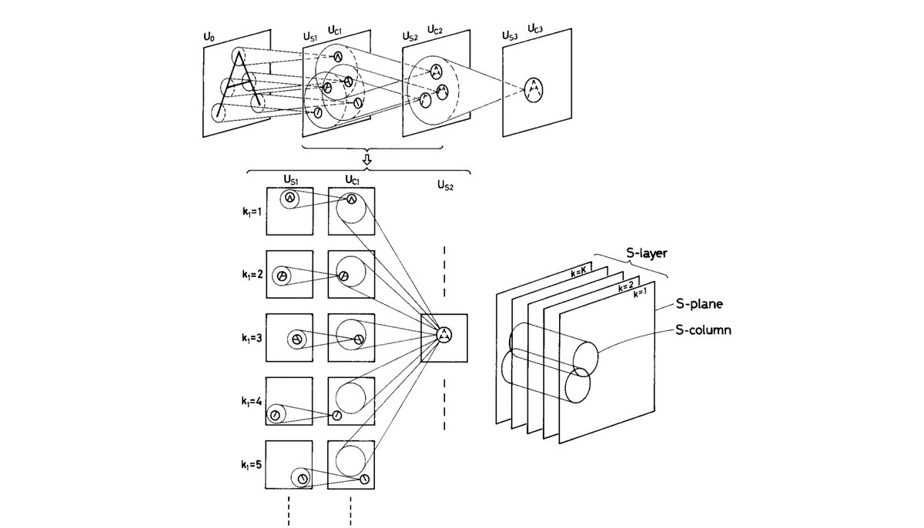
Historia: Neocognitron de Fukushima, 1979.
Notes:
https://en.wikipedia.org/wiki/Neocognitron
https://twitter.com/hardmaru/status/977009170225364992?lang=gl

Slide 18
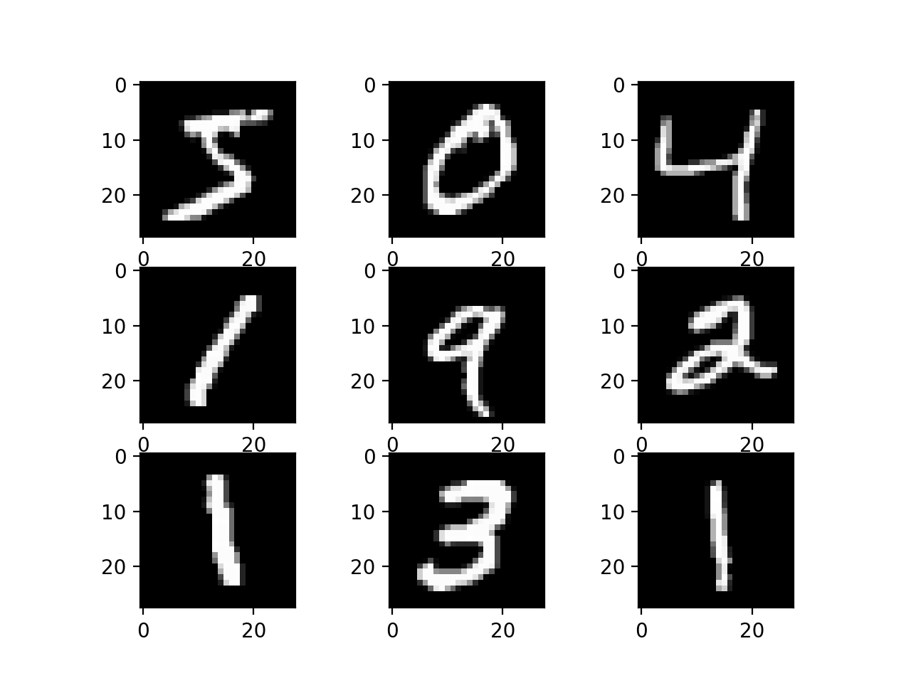
Historia: MNIST Database de LeCunn, 1998
Notes:
https://en.wikipedia.org/wiki/MNIST_database

Slide 19
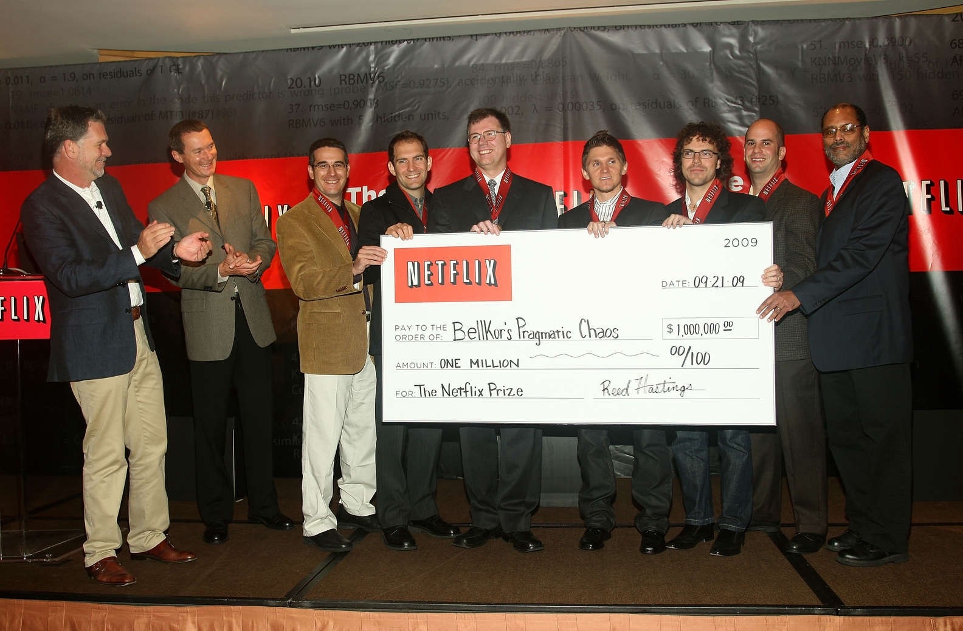
Historia: Netflix Prize, 2006-2009

Slide 20
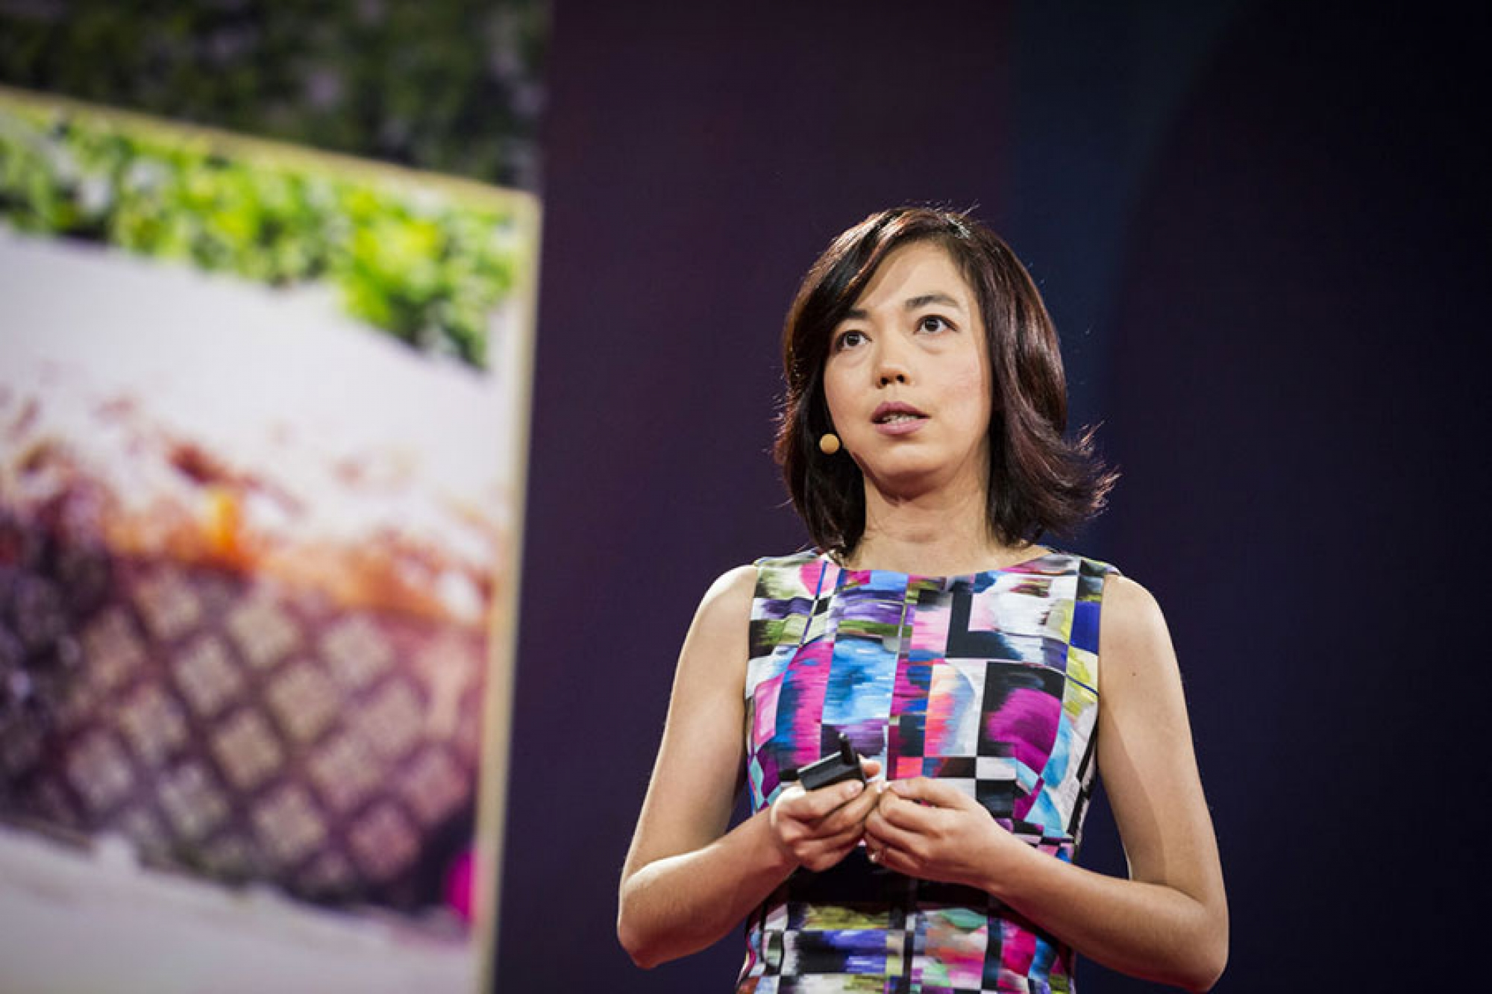
Historia: ImageNet de Fei Fei Li, 2009
Notes:
https://en.wikipedia.org/wiki/ImageNet
Primera Red Neuronal Deep Learning
DenseNet

Slide 21

Historia: Youtube Cat de Google Brain, 2012

Slide 22
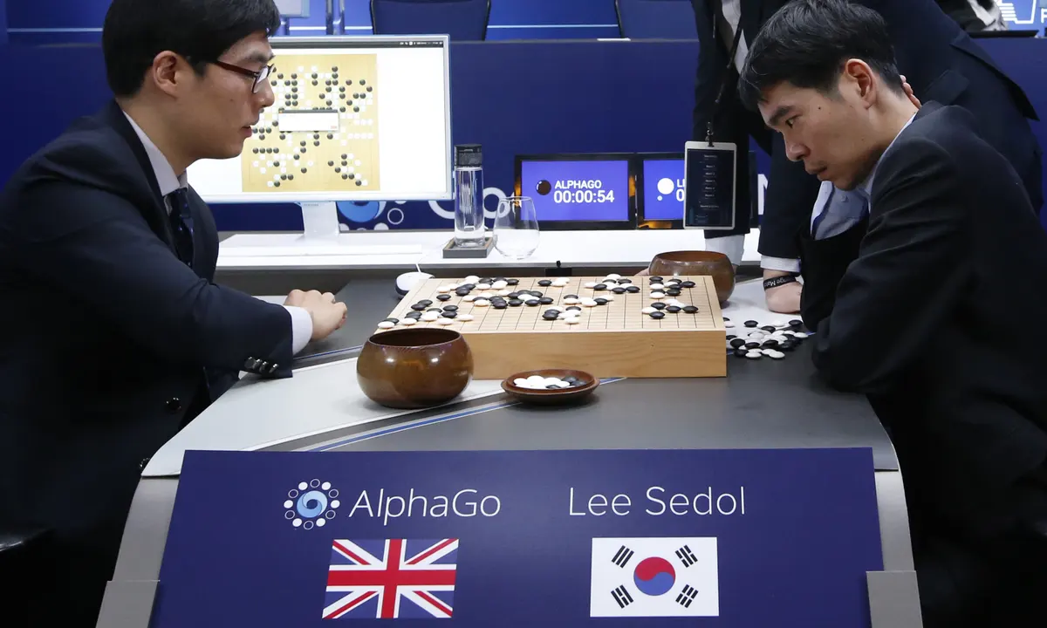
Historia: AlphaGo de DeepMind, 2016
Notes:
https://en.wikipedia.org/wiki/AlphaGo

Slide 23
Introducción al aprendizaje profundo.

Slide 24


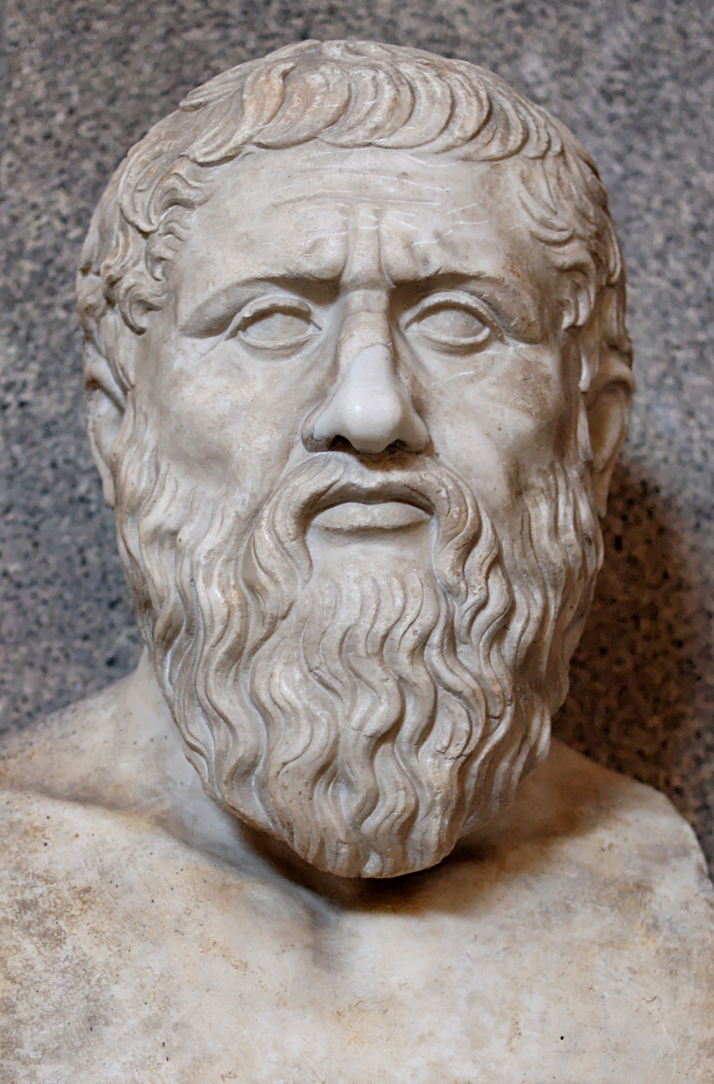
Recordando: Machine Learning
Modelo
Inferencia
Aprendizaje
Notes:
Los 3 conceptos fundamentales que componen a un proyecto de Machine Learning son los siguientes:
Modelo: Cuando creamos una representación o simplificación un objeto o un evento.
Inferencia: Conjeturas a las llegamos usando el razonamiento, y partiendo de premisas hacia consecuencias lógicas.
Aprendizaje: La capacidad que tiene un algoritmo para aprender del error en una tarea dada.

Slide 25
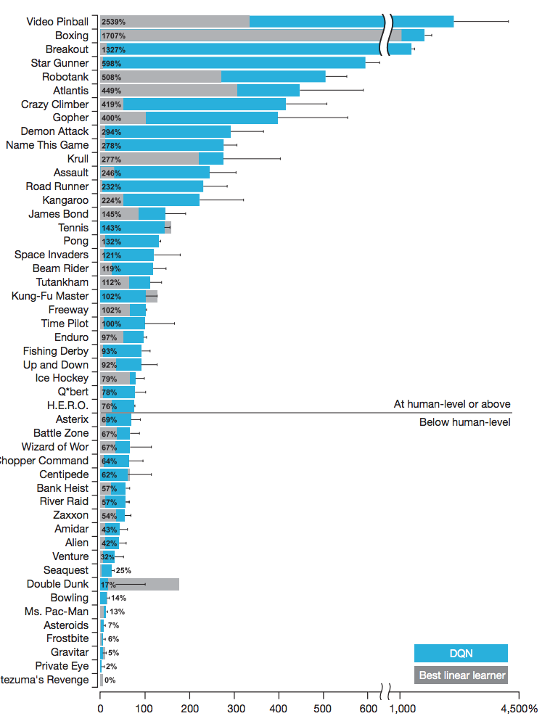
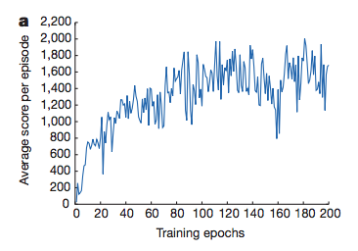
¿Por qué importa?
DeepMind
Agente que juega mejor que humanos 49 juegos de Atari sólo recibiendo pixeles y puntaje como input.
Notes:
Age of AI
Coded Bias

Slide 26
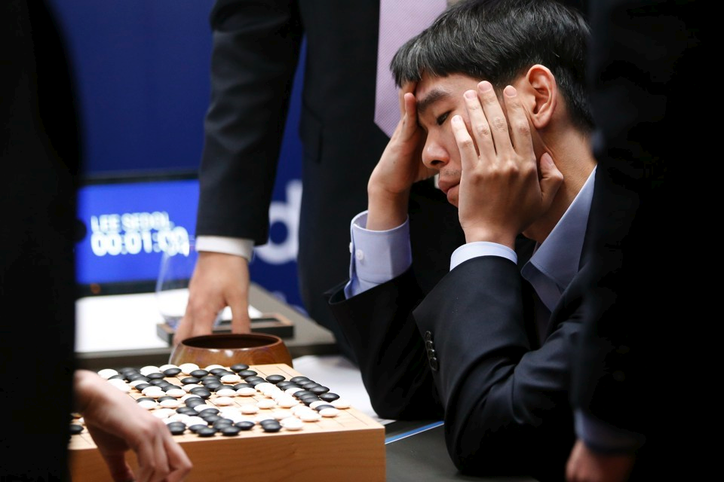
¿Por qué importa?
DeepMind
AlphaGo gana en Go, donde hay más posibilidades (10¹⁷⁰) que átomos en el universo (10⁸⁰)

Slide 27
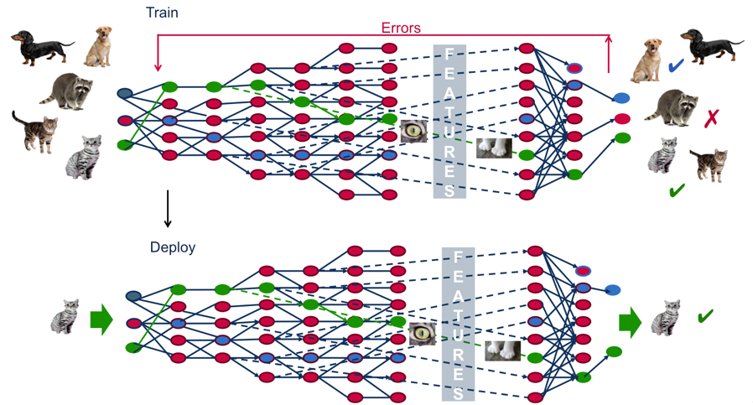
Aprendizaje Supervisado
Enseñamos a la computadora.
Utilizamos información (dataset) para enseñarle.

Slide 28
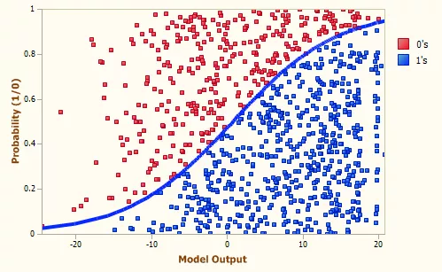
Clasificación
Asignamos clases (un número finita de ellas).
Separamos en el número de clases que tenemos

Slide 29
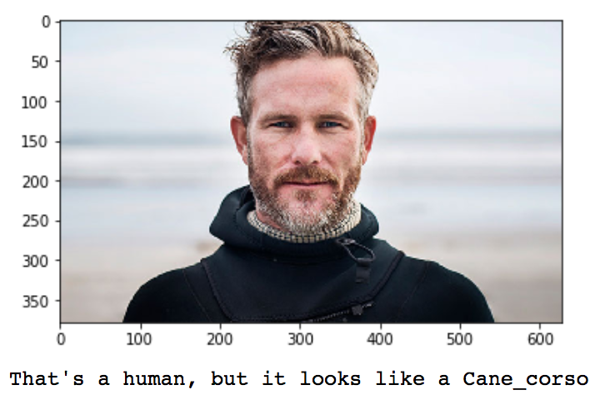
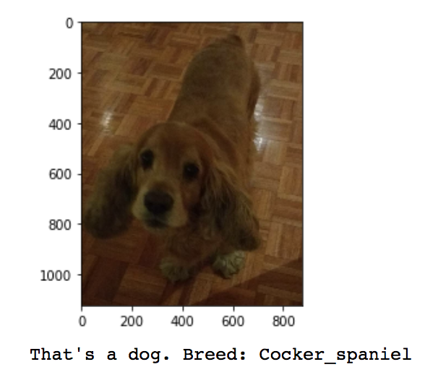
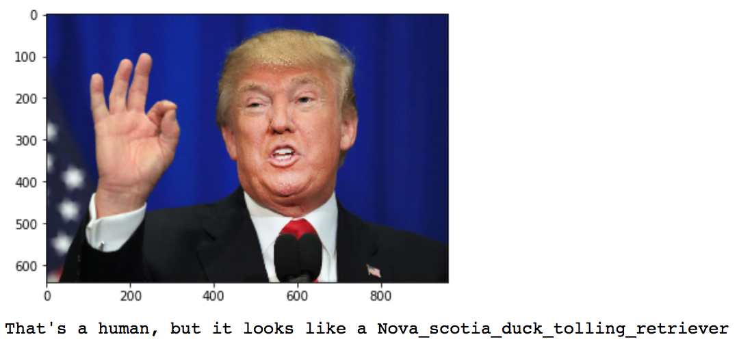
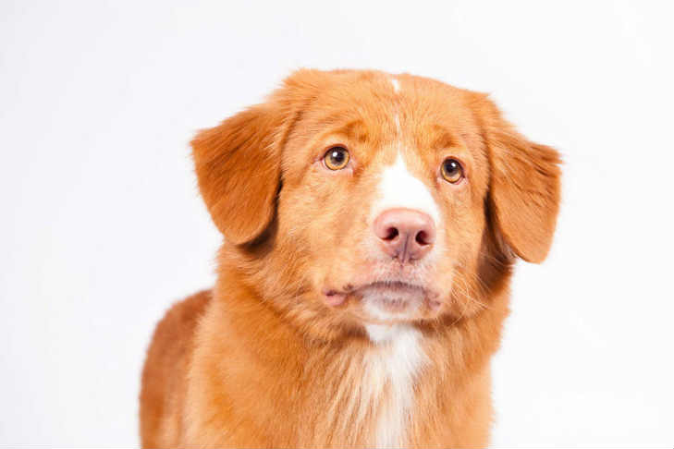
Clasificación (CNN)

Slide 30
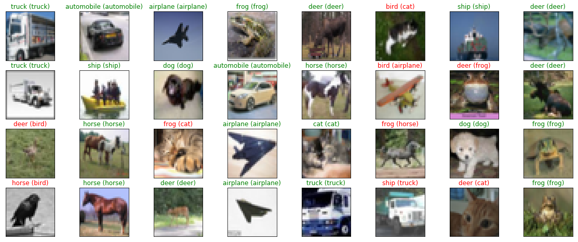
ImageNet (CNN)
Notes:
Redes neuronales recurrentes

Slide 31
Hola mundo del deep learning.

Slide 32
Regresión Logística (Clasificación)
 | Promedio Colegio | Examen Admisión
A | 10 | 9
B | 8 | 9
C | 6 | 6

Slide 33
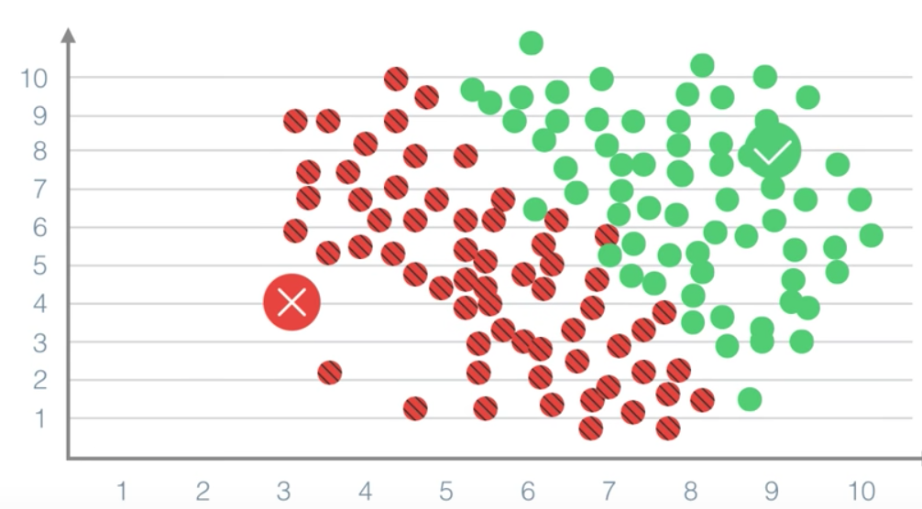
Regresión Logística (Clasificación)
Si tenemos un estudiante que tiene 7 en el examen (x) y 6 en el promedio (y), ¿lo aceptamos?

Slide 34
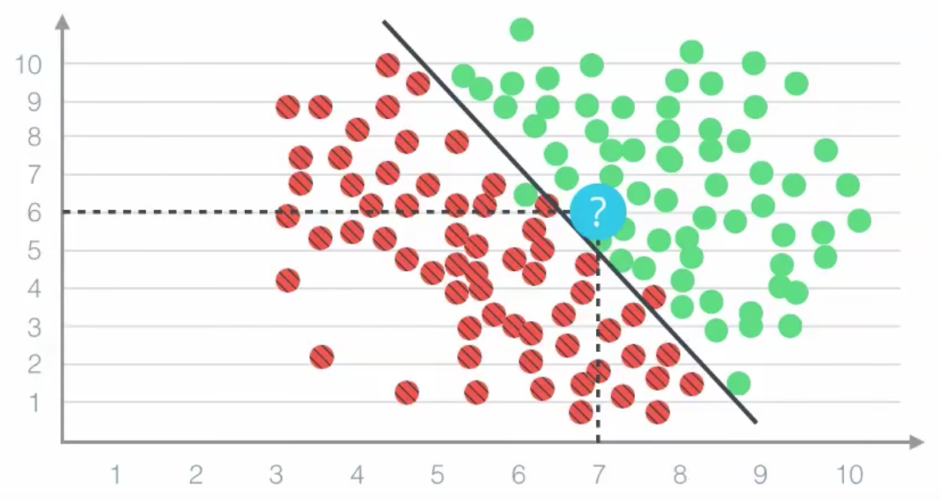
Regresión Logística (Clasificación)

Slide 35
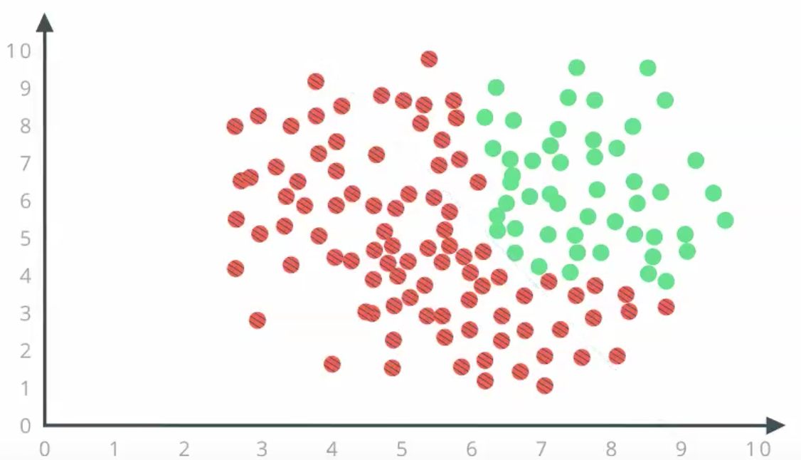
Redes Neuronales
¿Cómo separarían ambas clases?

Slide 36
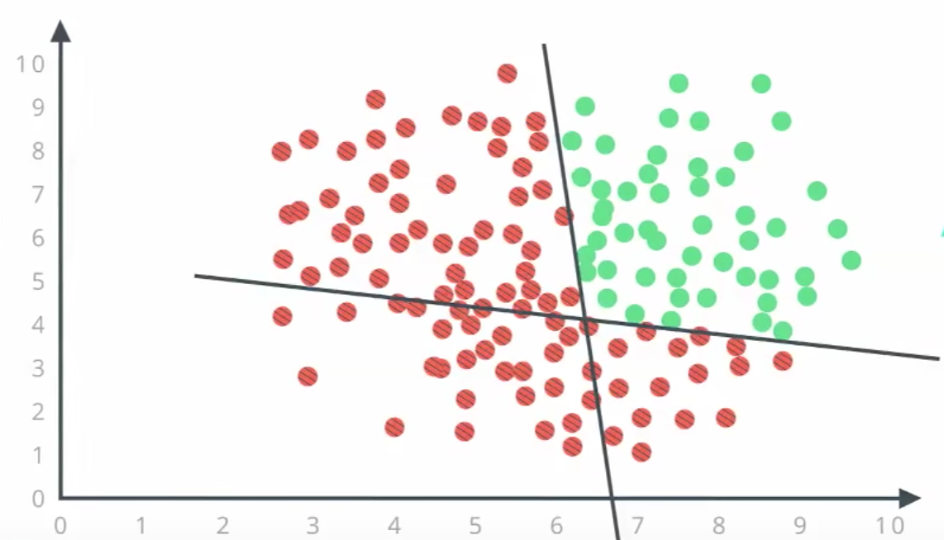
Redes Neuronales
¿El punto está arriba de la primera línea?
¿El punto está a la derecha de la otra línea?
¿La respuesta a las otras dos preguntas fue sí?

Slide 37
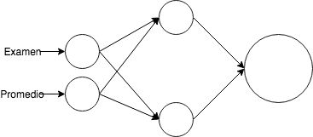
Redes Neuronales
¿El punto está arriba de la primera línea?
¿El punto está a la derecha de la otra línea?
¿La respuesta a las otras dos preguntas fue sí?

Slide 38
Perceptrón

Slide 39
Features

Slide 40
Ejemplo

Slide 41
Pesos

Slide 42
Perceptrón

Slide 43
Perceptrón

Slide 44
Función de activación

Slide 45
Hiperparámetros

Slide 46
Hiperparámetros

Slide 47
AutoML

Slide 48
AutoML

Slide 49
¿Cómo diseñamos una arquitectura?

Slide 50
Inicialización de pesos

Slide 51
Definición de activación

Slide 52
Feedforward o Forward propagation

Slide 53
Calcular el error

Slide 54
Gradient Descent

Slide 55
Backpropagation

Slide 56
Redes neuronales artificiales in a nutshell

Slide 57
Otras funciones de pérdida

Slide 58
¿Cómo diseñamos una arquitectura?

Slide 59
Arquitecturas de redes neuronales

Slide 60
Feedforward neural networks

Slide 61
Convolutional neural networks

Slide 62
Recurrent neural networks

Slide 63


Break

Slide 64
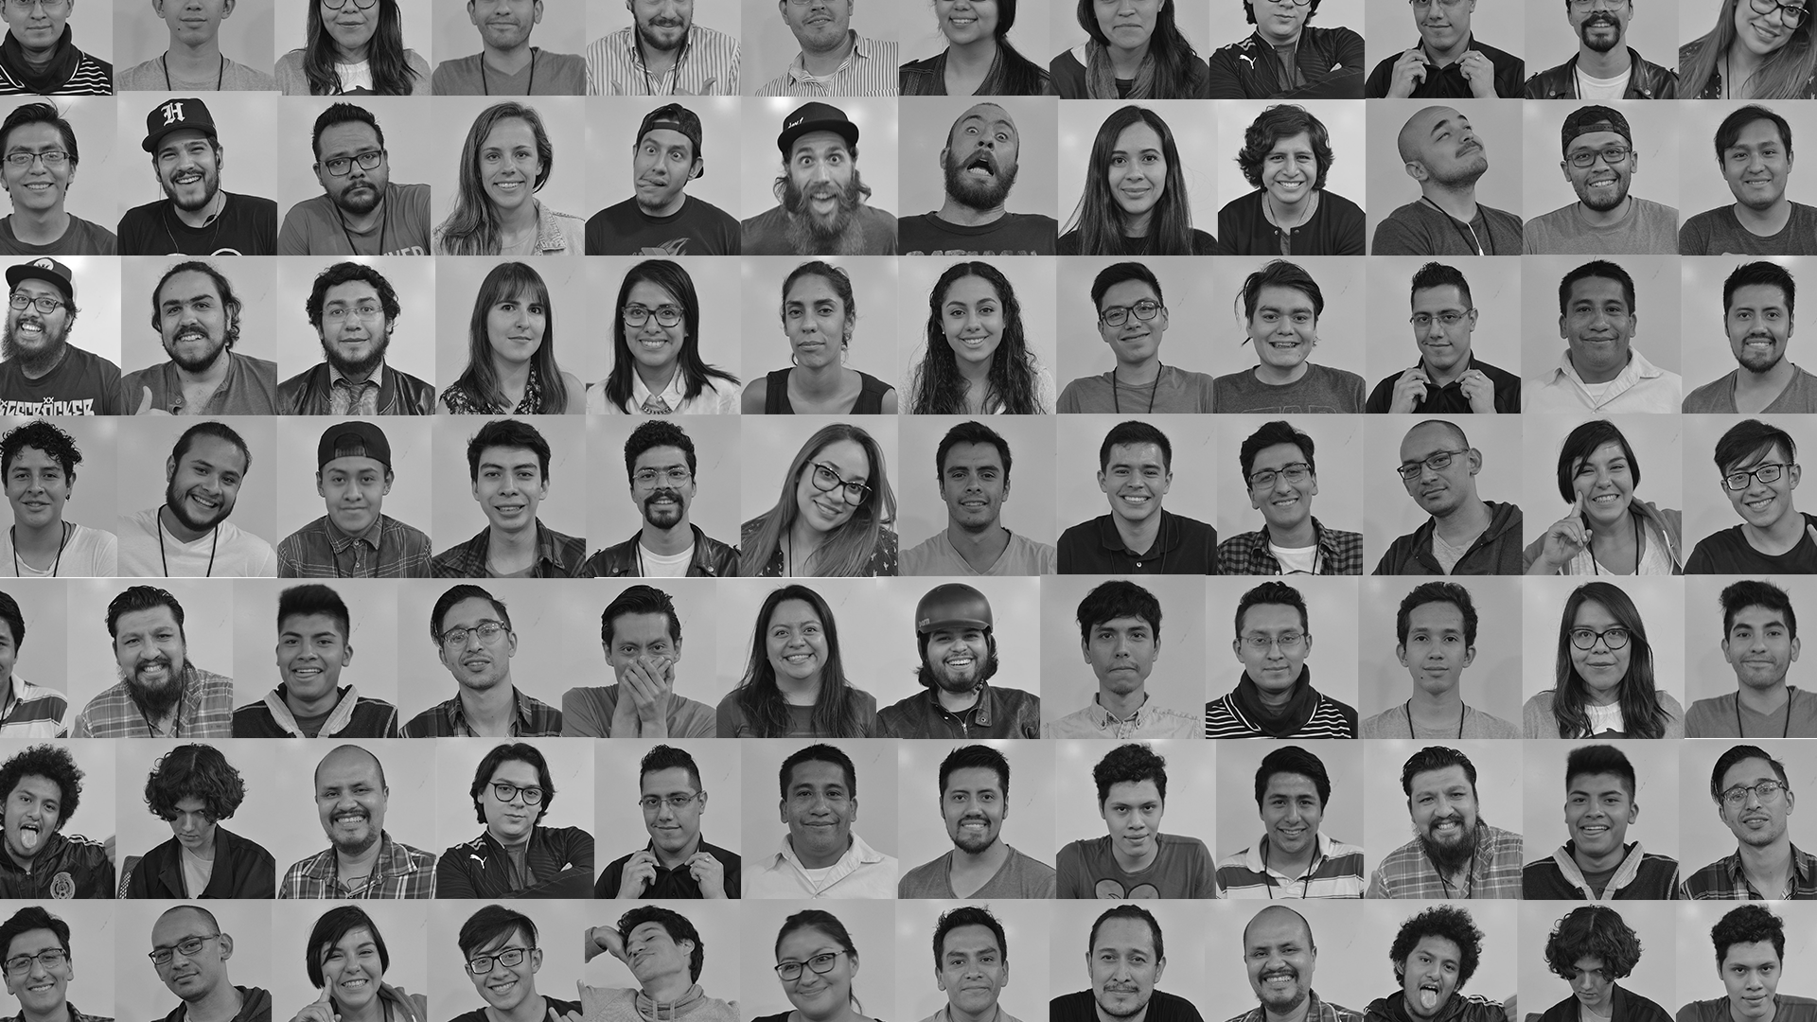
Crowd-challenge: Introducción a Deep Learning.

Slide 65
Crowd-coding: Redes neuronales con Keras.

Slide 66
Challenge: Predicción aplicantes

Slide 67
Challenge: IMDB + Keras.

Slide 68

Q & A

Slide 69
Módulo VII: Deep Learning.

